Slide 1


Tento materiál byl vytvořen v rámci projektu Operačního programu Vzdělávání pro konkurenceschopnost.
Projekt MŠMT ČR | EU PENÍZE ŠKOLÁM
Číslo projektu | CZ.1.07/1.4.00/21.2146
Název projektu školy | Inovace ve vzdělávání na naší škole ZŠ Studánka
Šablona III/2 | Inovace a zkvalitnění výuky prostřednictvím ICT

Slide 2
Sada č. XX
Identifikátor sady: VY_32_INOVACE_Sada XX_ ČJS. DUM 13
Vzdělávací oblast: Člověk a jeho svět
Vzdělávací obor: Člověk a jeho svět
Název: Evropské vodstvo
Autor: Mgr. Jana Sedláková
Stručná anotace: Tato prezentace slouží k seznámení se s novými pojmy jako jsou průliv, průplav, záliv, ostrov, poloostrov a k ujasnění a zopakování si pojmů moře, oceán.
Metodické zhodnocení: Prezentace byla odpilotována 20.1. 2012 v 5.A ZŠ Studánka v hodině ČJS.Žáci se seznámili s novými pojmy.

Slide 3
EVROPSKÉ VODSTVO
Seznámení se s pojmy průliv, průplav, záliv, ostrov a poloostrov.
Zopakování pojmů oceán, moře.

Slide 4
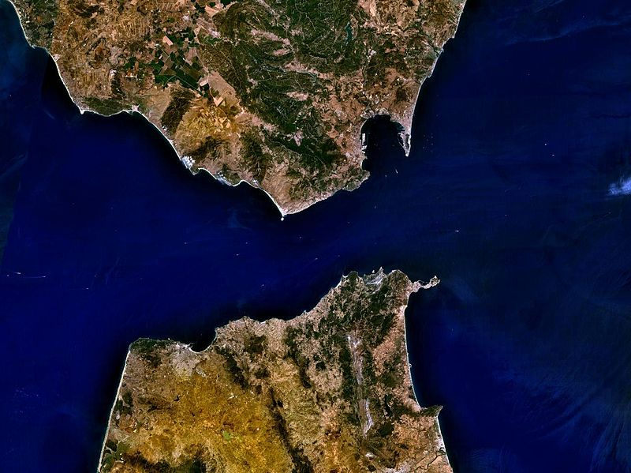
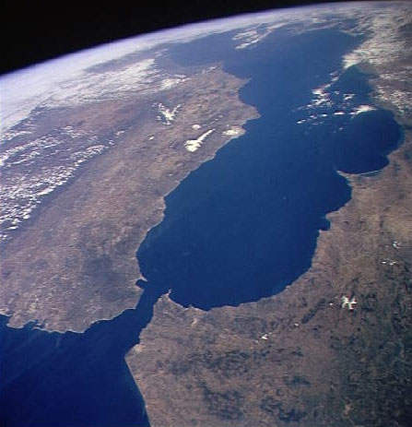
Co je to průliv?
Průliv je mořská úžina mezi dvěma výběžky pevniny, spojující oceán s mořem nebo dvě různá moře.
Obr.1
Obr.2
Gibraltarský průliv spojuje Atlantský oceán a Středozemní moře

Slide 5
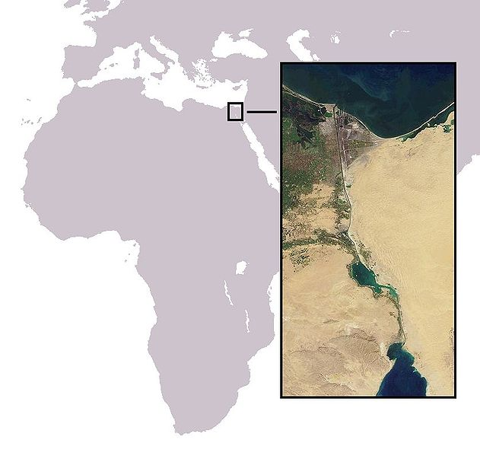
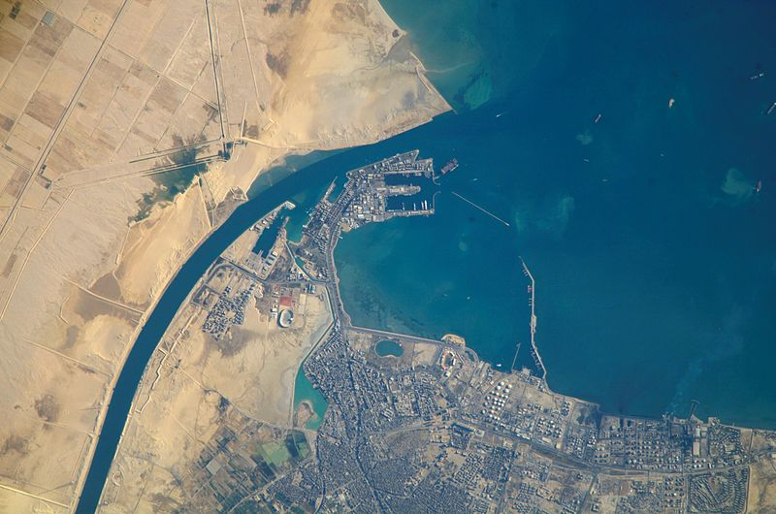
Co je to průplav?
Průplav je člověkem vytvořené spojení dvou vodních ploch (moří, řek nebo jezer).
Obr.4
Suezský průplav mezi Afrikou a Asií.
Obr.3

Slide 6
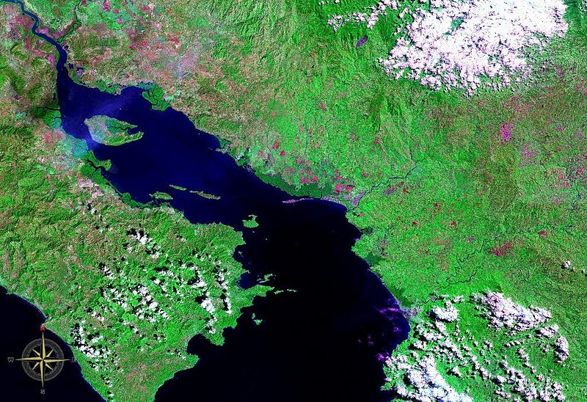
Co je to záliv?
Záliv je výběžek moře do pevniny.
Obr.5

Slide 7
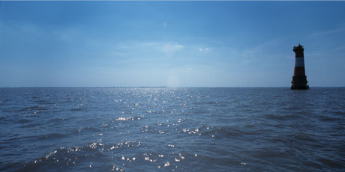
Jaký je rozdíl mezi mořem a oceánem?
Moře jsou součástí oceánů, oblévají pevniny nebo do nich pronikají.
Oceány jsou velké vodní plochy, které oddělují světadíly.
Obr.6

Slide 8
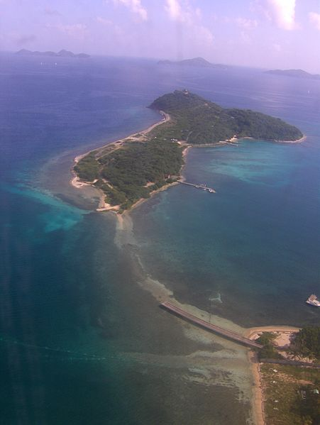

Co je to ostrov?
Ostrov je pevnina, kterou ze všech stran obtéká voda.
Obr.7
Obr.8

Slide 9
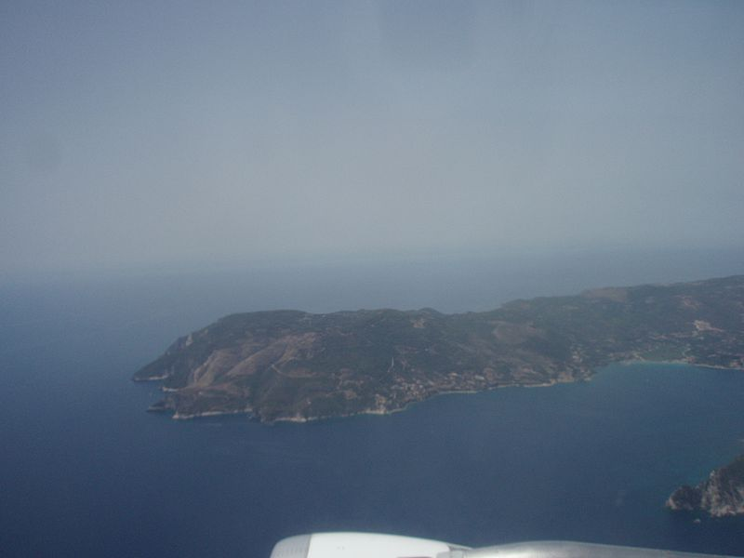
Co je to poloostrov?
Poloostrov je výběžek pevniny do moře.
Obr.9

Slide 10
Citace:
Obr. 1
http://commons.wikimedia.org/wiki/File:Strait_of_gibraltar.jpg
Obr.2
http://commons.wikimedia.org/wiki/File:Strait_of_Gibraltar_5.53940W_35.97279N.jpg
Obr.3
http://commons.wikimedia.org/wiki/File:Canal_de_Suez.jpg
Obr.4
http://commons.wikimedia.org/wiki/File:Iss016e019375.jpg
Obr.5
http://commons.wikimedia.org/wiki/File:Gulf_of_Nicoya_NASA.jpg
Obr.6
http://commons.wikimedia.org/wiki/File:Detmarschmoll.jpg
Obr.7
http://commons.wikimedia.org/wiki/Island
Obr.8
http://commons.wikimedia.org/wiki/File:British_Virgin_Islands.jpg
Obr.9
http://commons.wikimedia.org/wiki/File:Marathia_Cape_from_Air,_Zakynthos,_Greece.jpg

